Slide 1
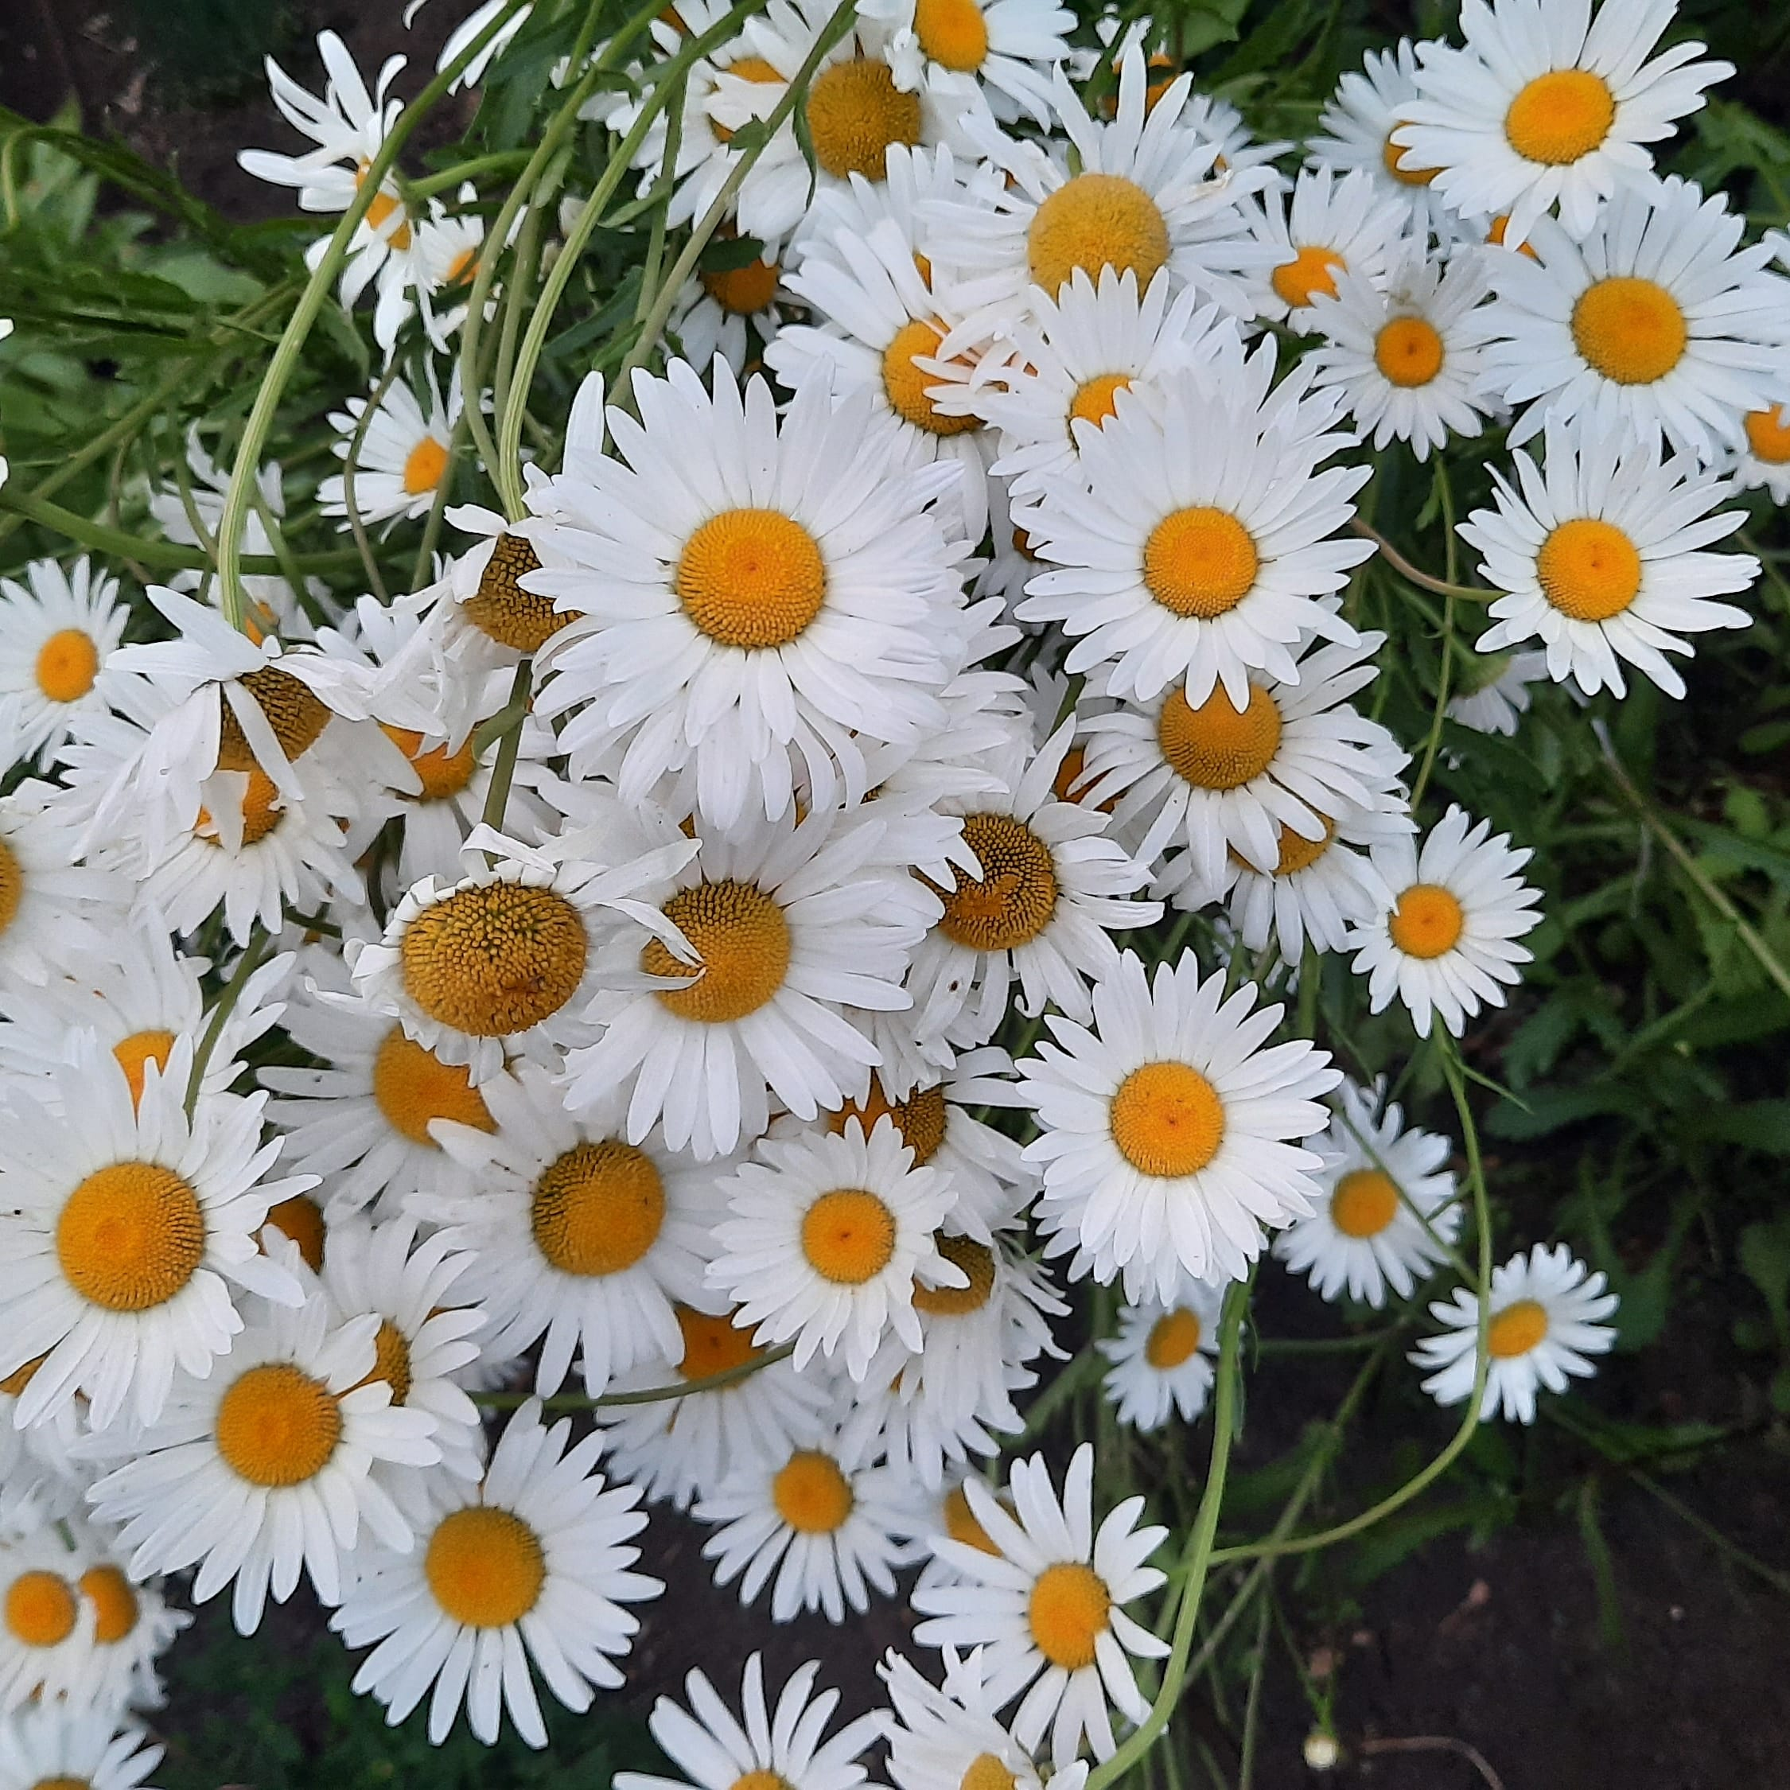
Ромашковое счастье часть 2

Slide 2
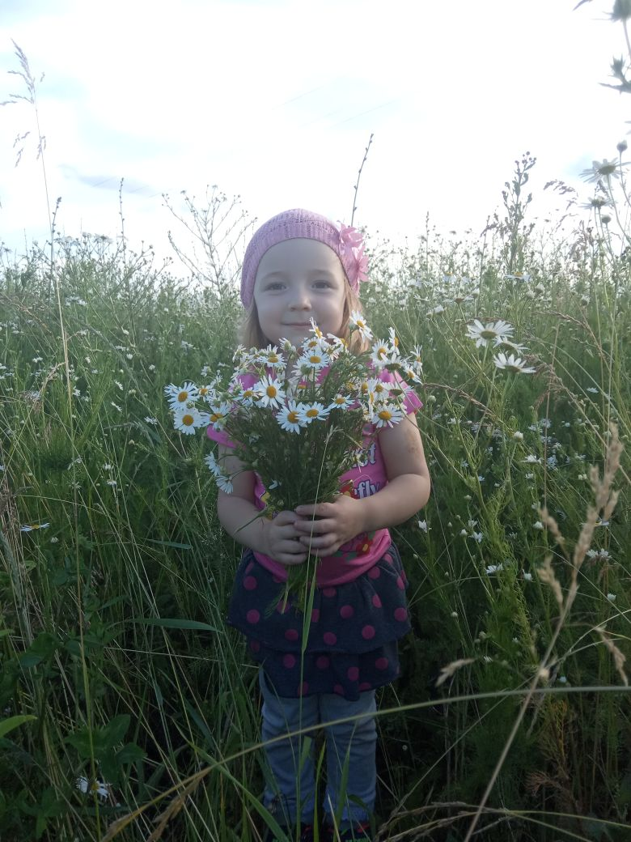
Здравствуй!
Протянув ладони к солнцу,
Говорю я: «Здравствуй!
Выглянуло ты в оконце –
И денек стал ясный.
Вмиг на поле распустились
Васильки, ромашки…
А над ними в пляс пустились
Пташки да букашки.
Выглянуло всем на радость,
Всюду стало краше.
Посмотри, как солнцу рада
Вся окрестность наша».

Slide 3
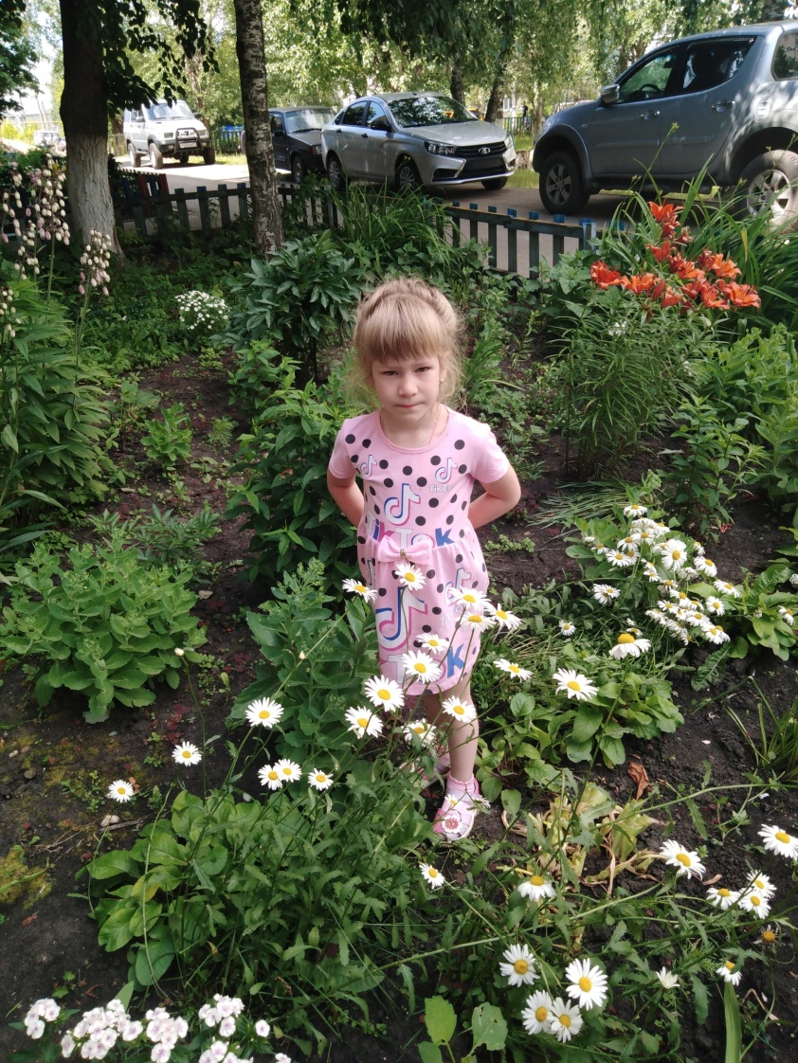
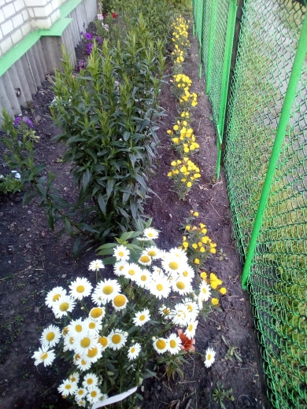
Улыбаюсь всему, что вижу,
И что слышу, и чем дышу:
Солнцу, небу, березе под крышей
И тропе, по которой хожу.

Slide 4
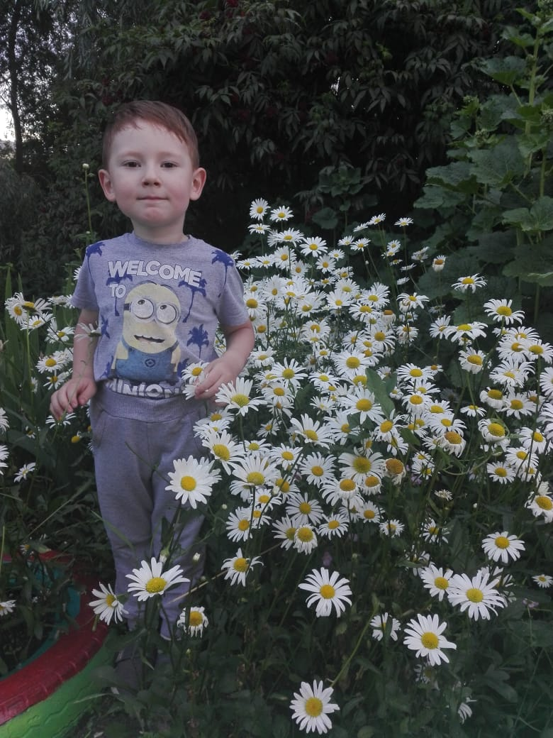
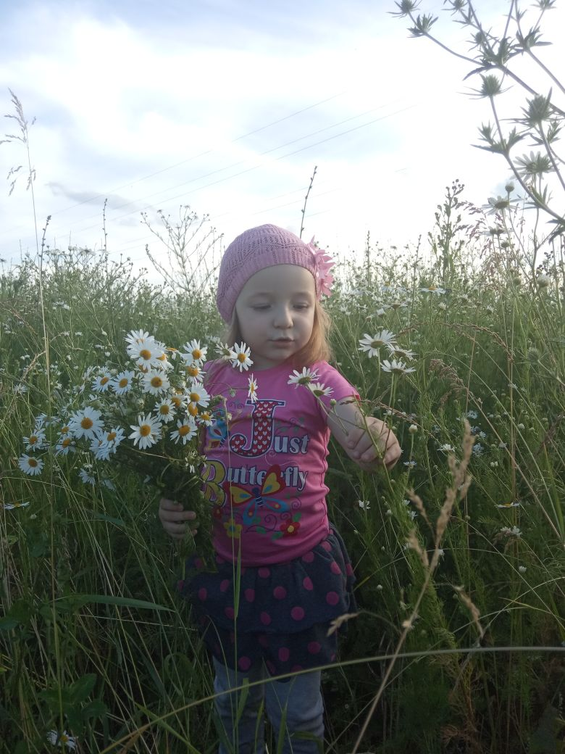
Снова к жизни пробудился
Мир земной. Смотри, мой друг….

Slide 5
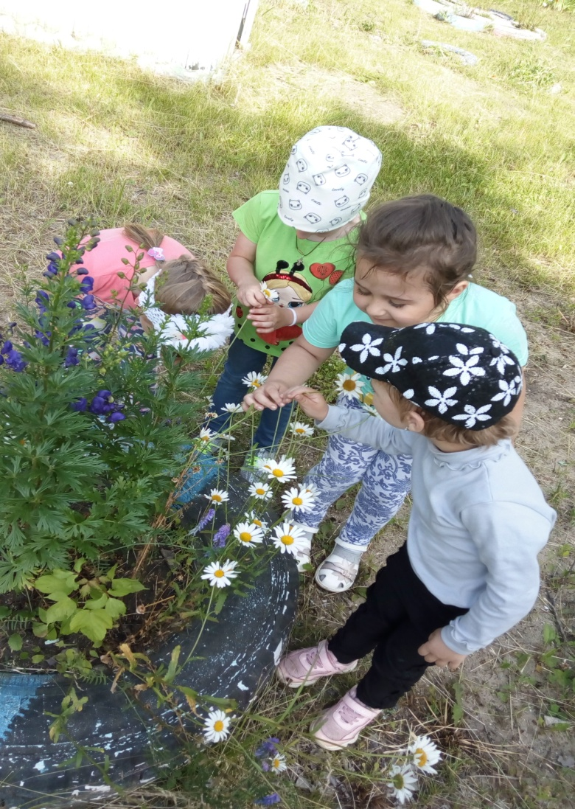
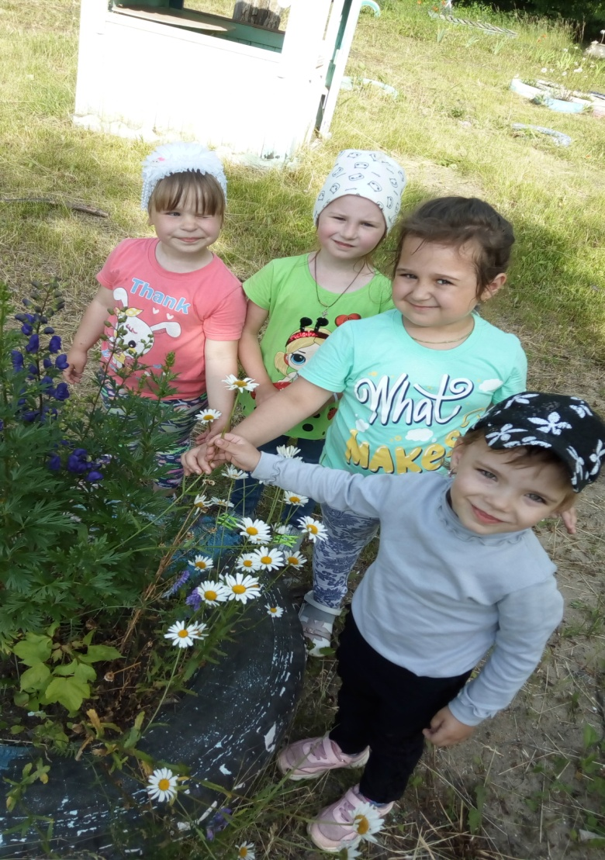
Лето голову кружит ярким разноцветьем.

Slide 6
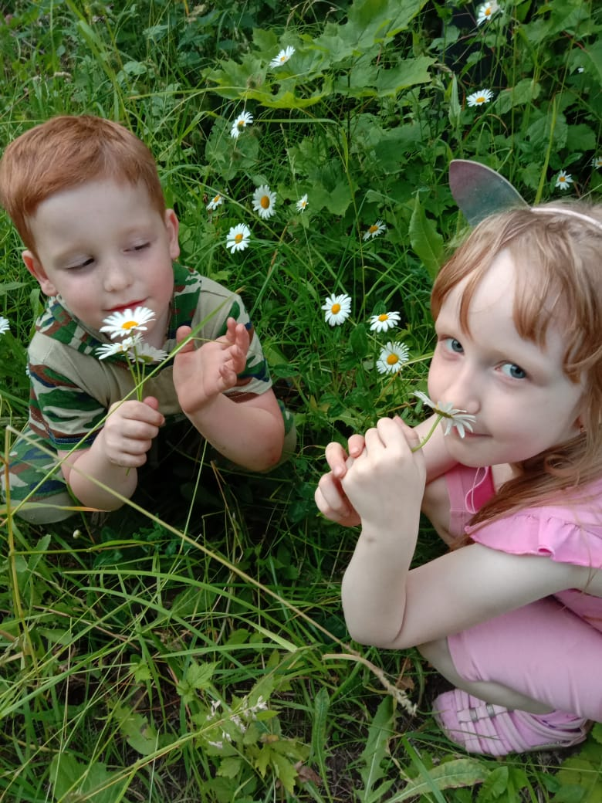
Признание
Кто любит осень в позолоте,
Кто любит зиму в серебре.
Кто весну, птичьи перелеты…
Но всех милее лето мне.
Его люблю я всей душою –
С прохладой, зноем и дождем,
С жужжаньем мошек целым роем,
(Они мне, право, нипочем).
Люблю, люблю я пору эту
Жаре, сиянии лучей!
О, лето! Солнечное лето!
Люблю тебя, краса очей!

Slide 7
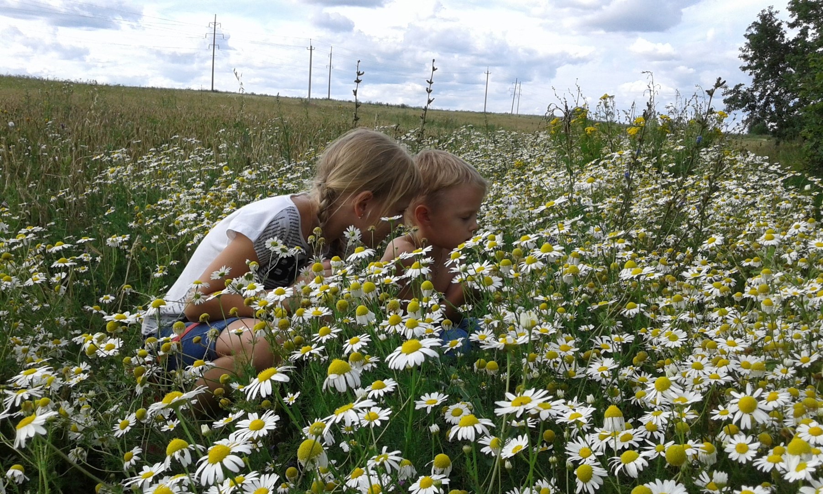
О, лето! Солнечное лето!
В жаре, сиянии лучей…

Slide 8
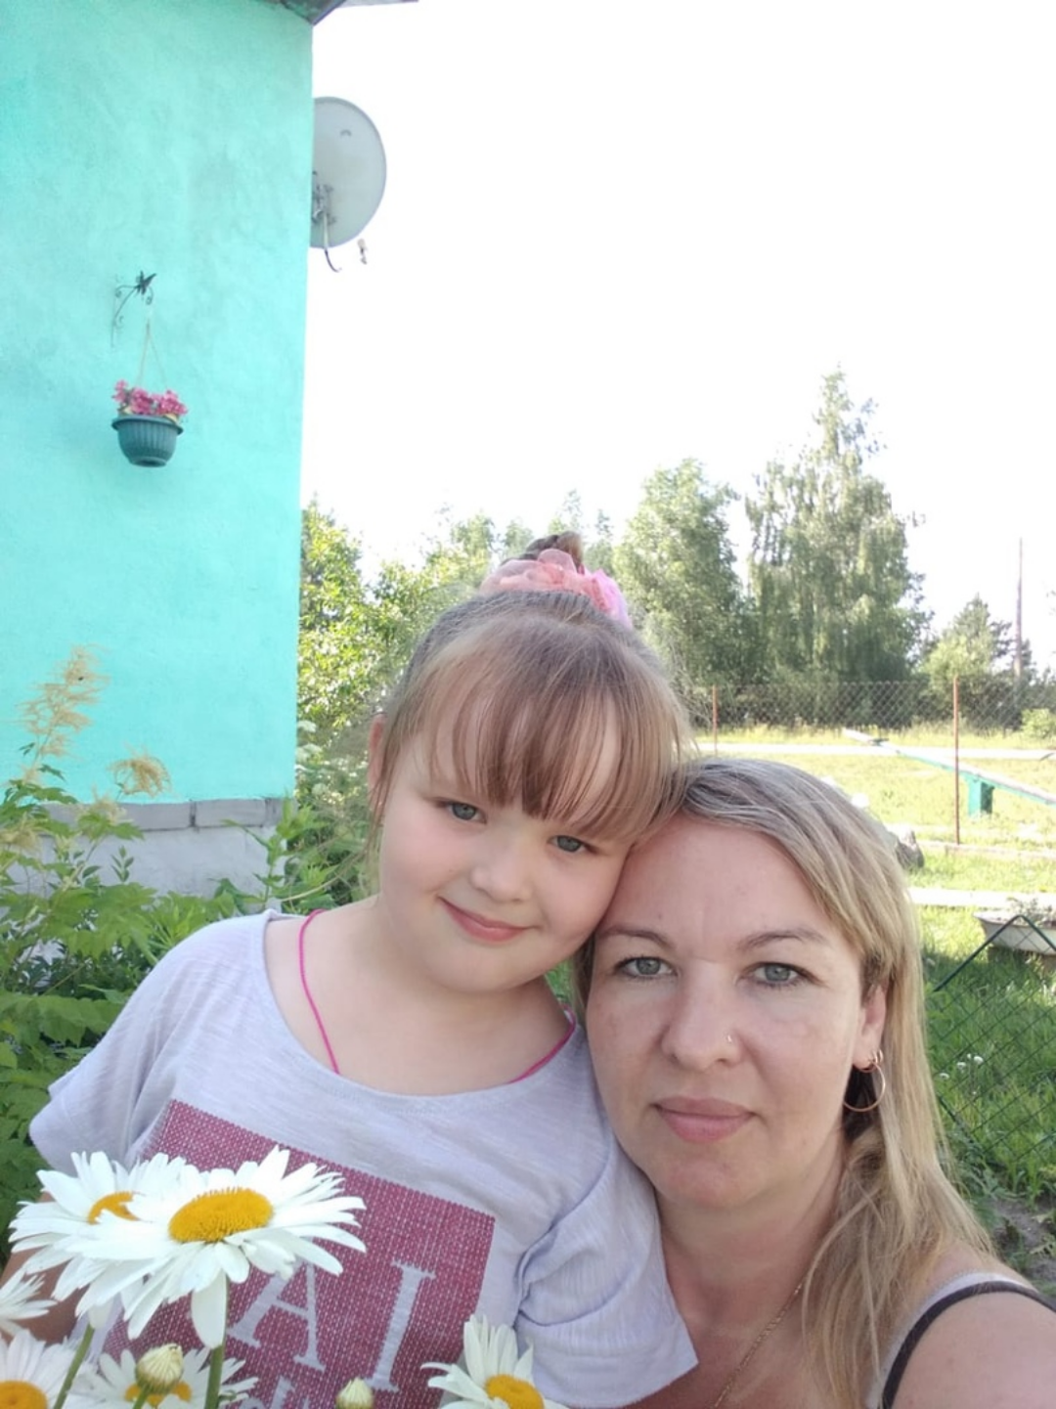
У меня смешливая мама
Я, конечно, в нее пошла.
Улыбаюсь ее глазами
Я просторам твоим, земля.
Улыбаюсь каждой травинке,
Улыбаюсь рощам, лесам,
Улыбаюсь теплым дождинкам,
Запрокинув лицо к небесам.
Улыбаюсь полям бескрайним,
Улыбаюсь холмам, родникам.
Улыбаюсь рассветам ранним…

Slide 9
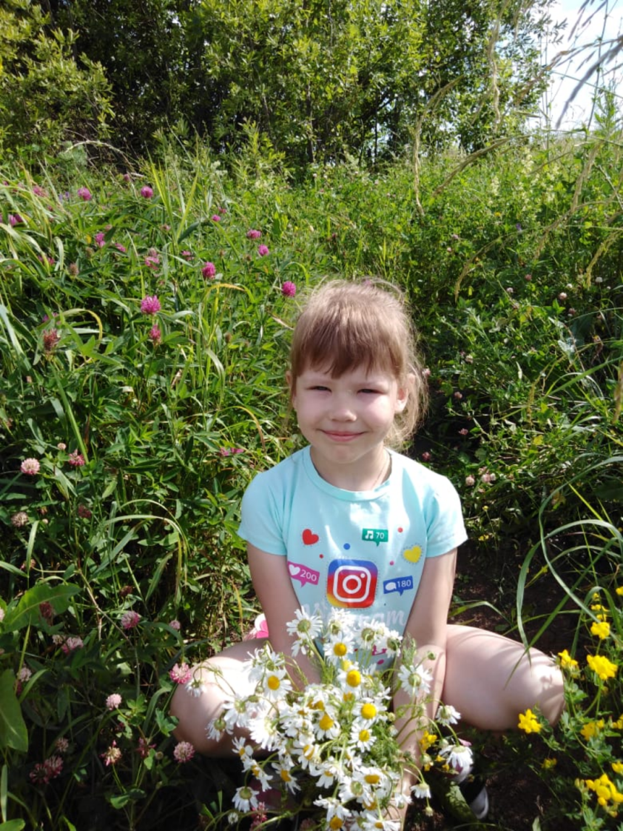
Дарю тебе любовь
Веселый летний ветерок
Задел меня плечом,
Его я слышу говорок,
Но не пойму о чем.
Кричу я солнцу : «Не балуй
Со мной своим лучом!»
А луч мне дарит поцелуй
И шепчет, но о чем?
Куда ни гляну, все живет,
Все говорит без слов.
Я слышу как родник поет:
«Дарю тебе любовь».

Slide 10
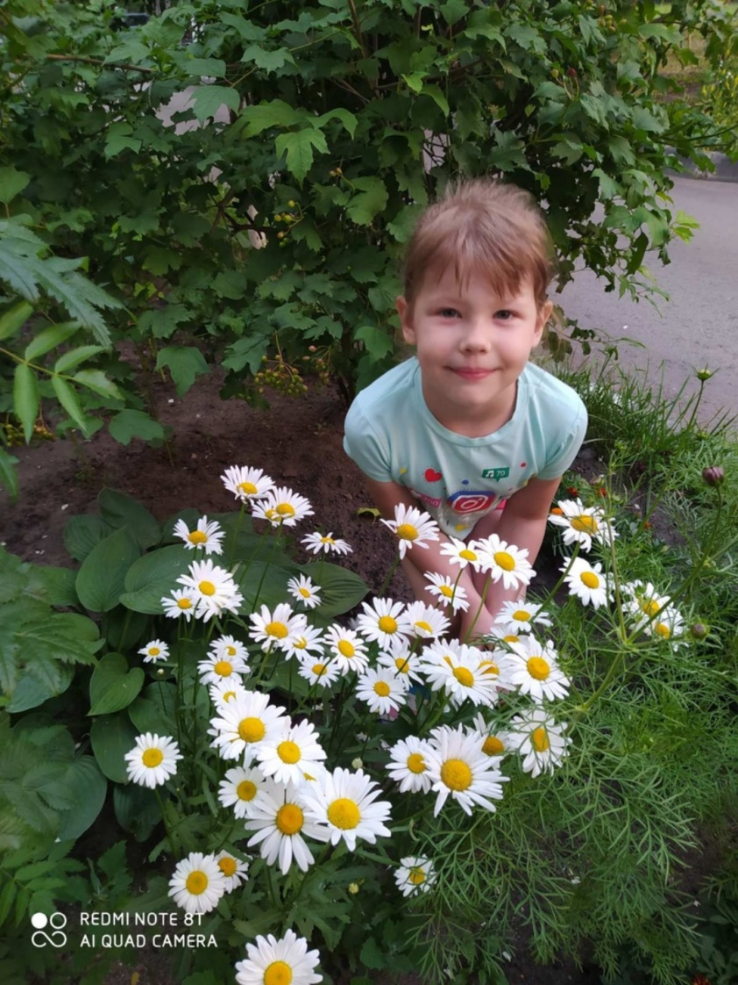
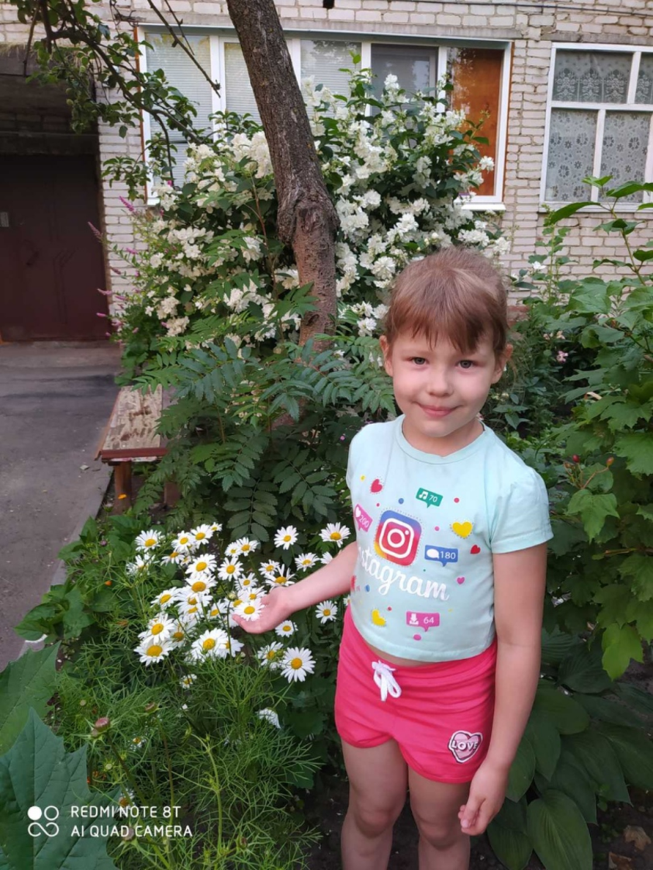

Slide 11
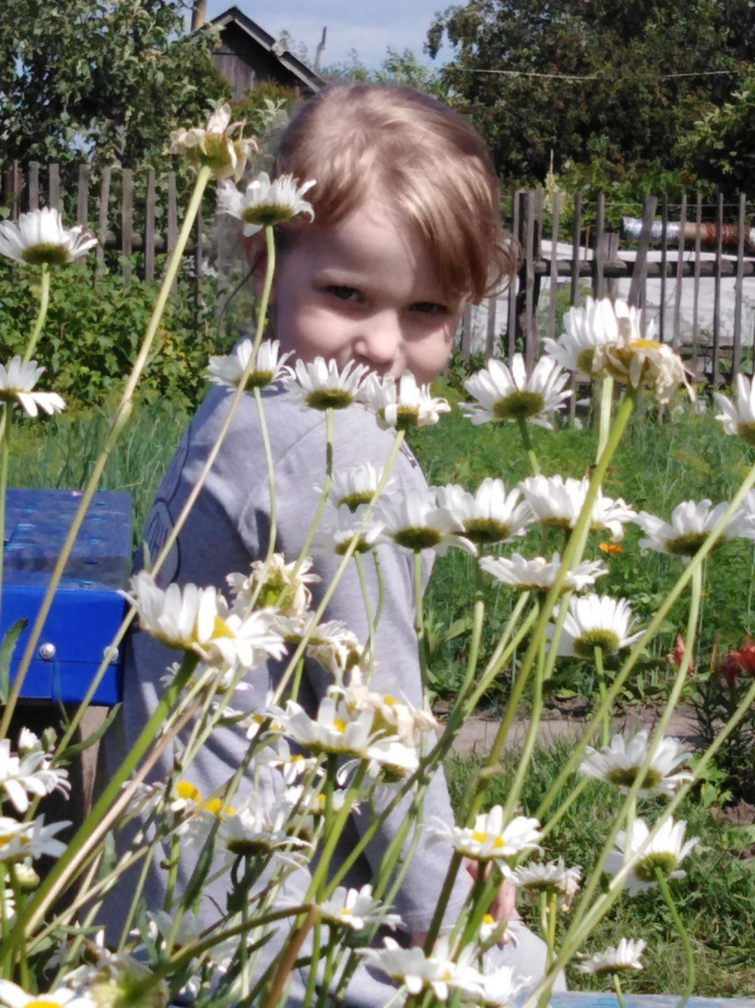
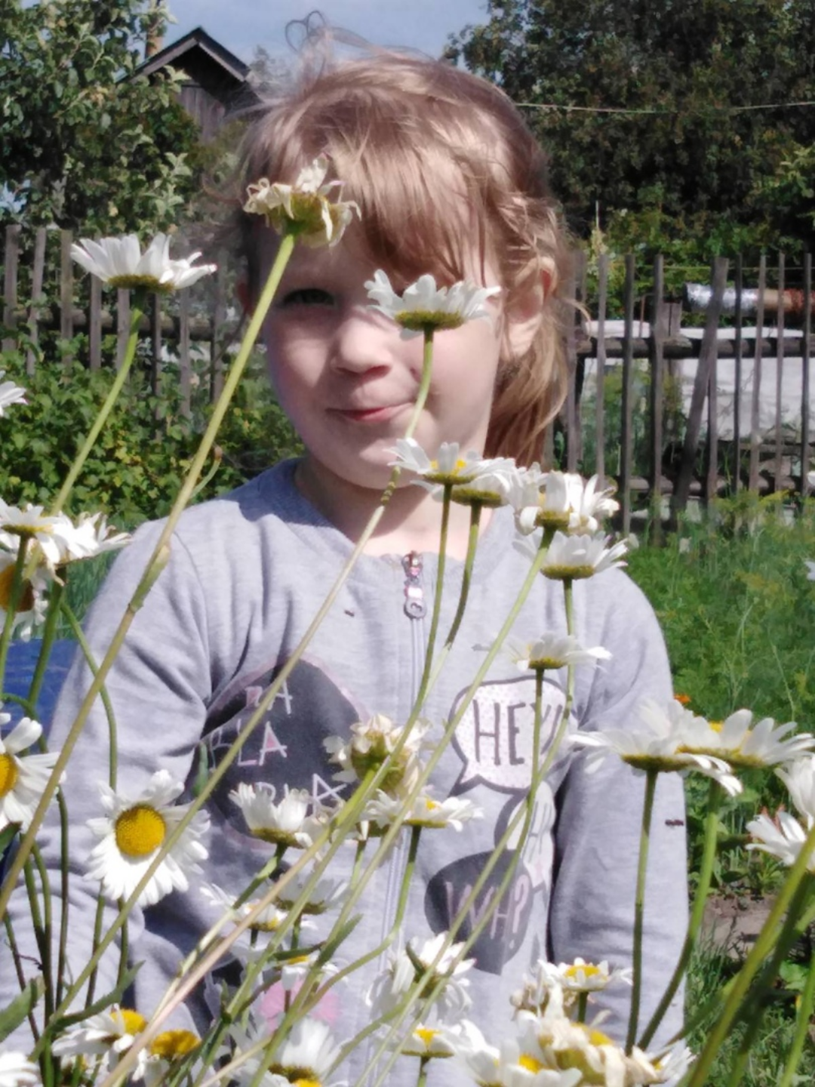

Slide 12
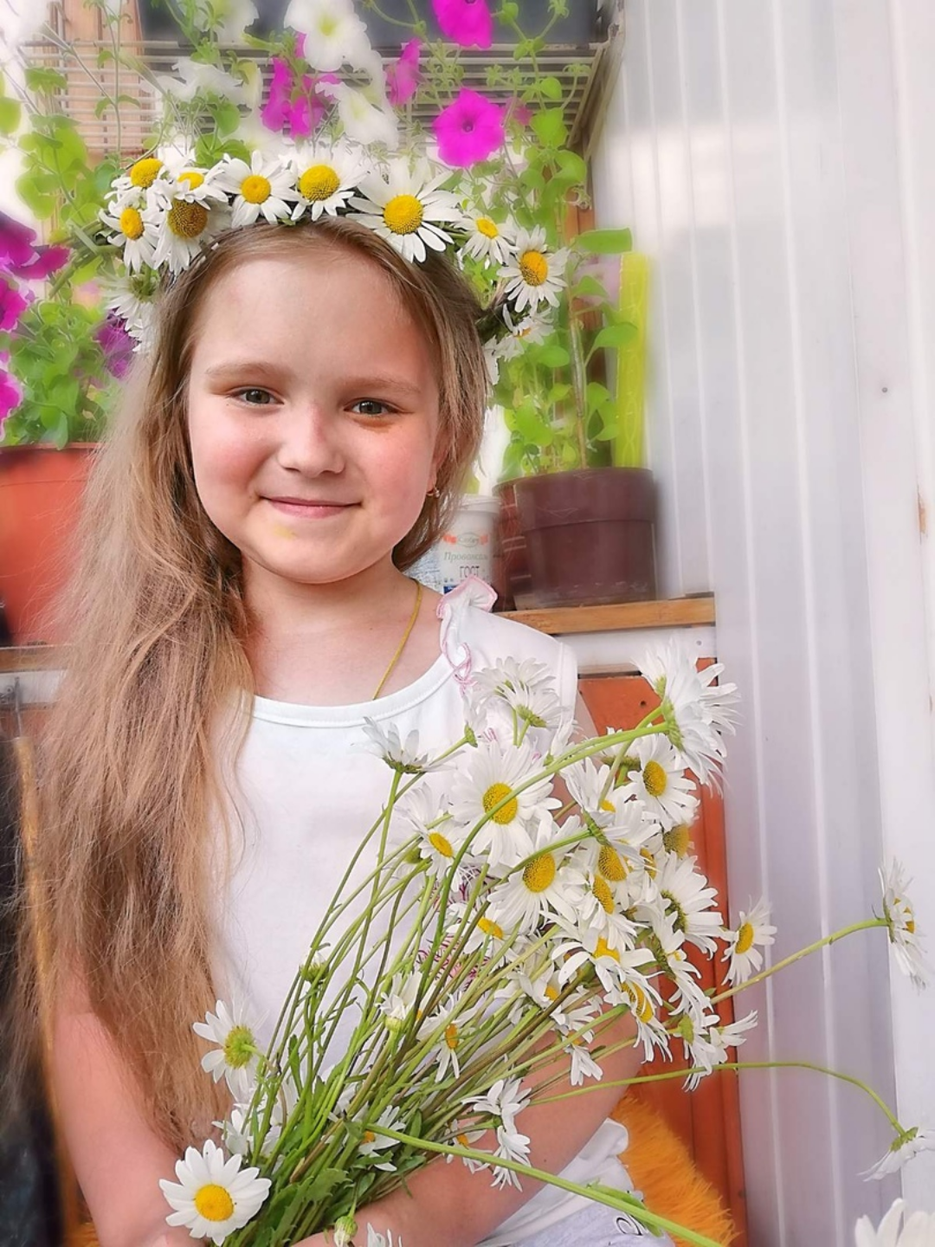
Мир теплом наполни
Я с утра улыбнулась солнцу,
Протянула ему ладони.
На балконе, прильнув к оконцу,
Я прошу: «Мир теплом наполни!
Ясным днем согреваешь планету,
Все земное, что сверху, видишь.
Для тебя ни в чем нет запрета,
Никого никогда не обидишь.
Лишь бы ветер, свой парус наполнив,
Не нагнал вдруг седые тучи..»,-
И держу я в своих ладонях
Солнца ясного ласковый лучик.

Slide 13
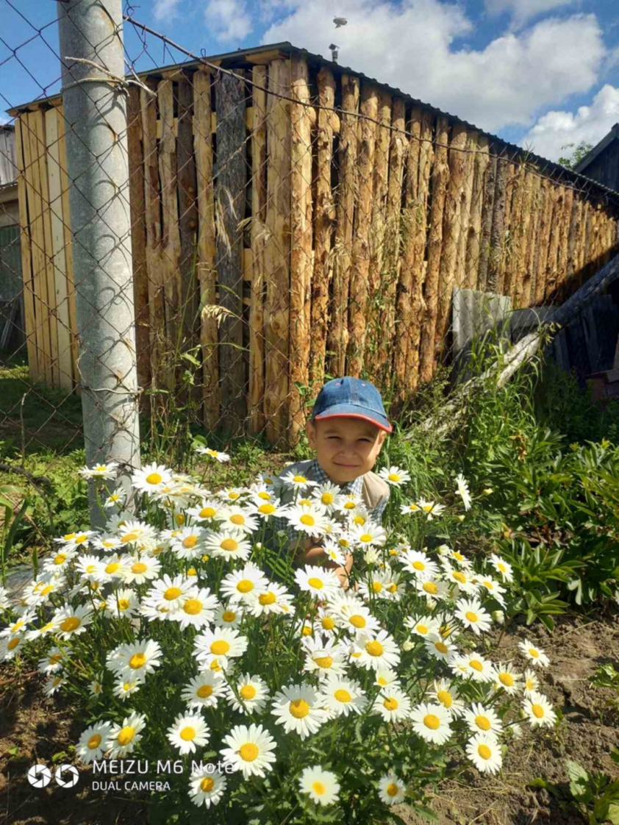
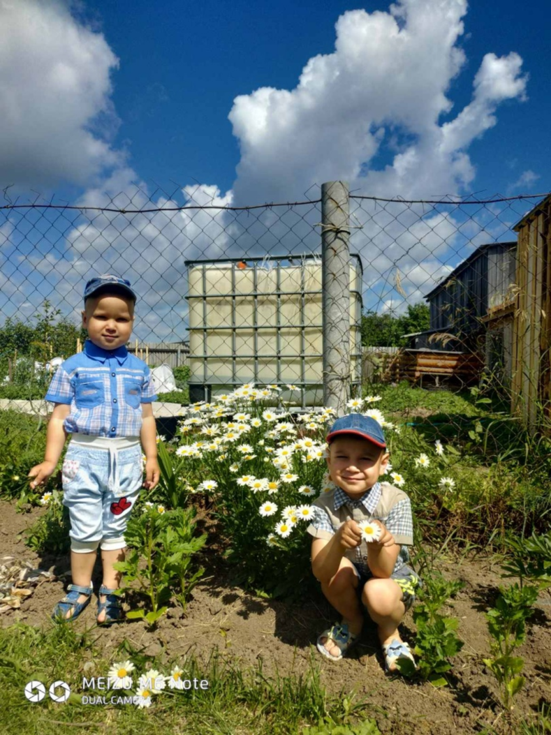

Slide 14
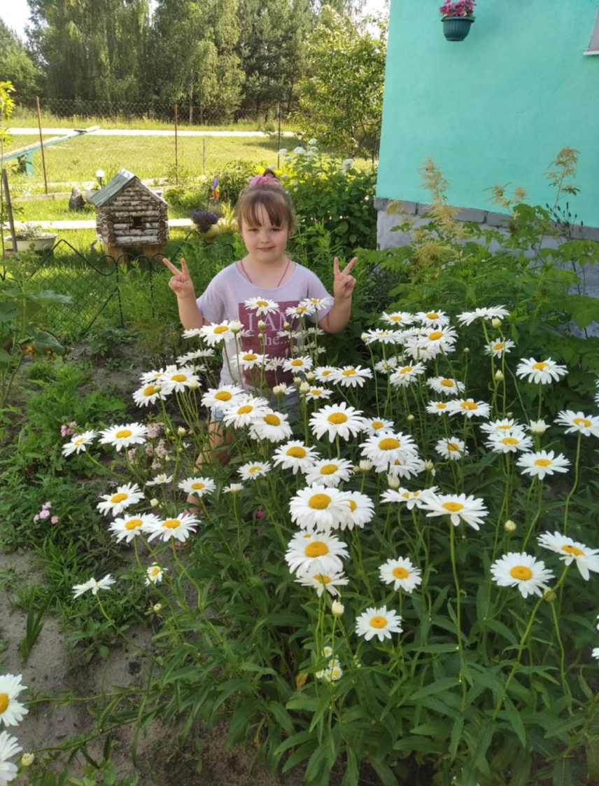
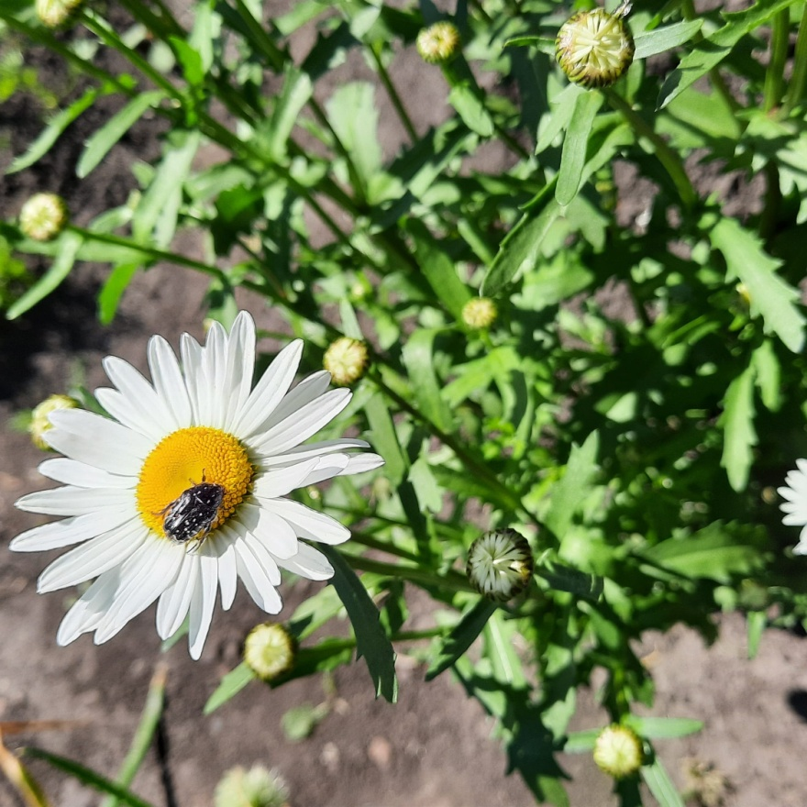

Slide 15
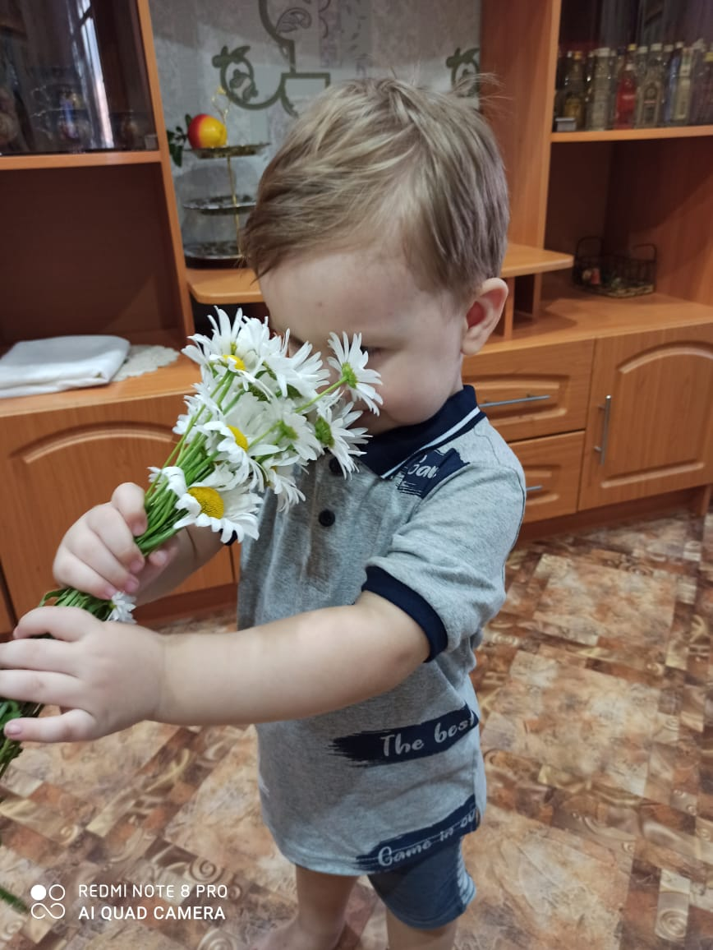
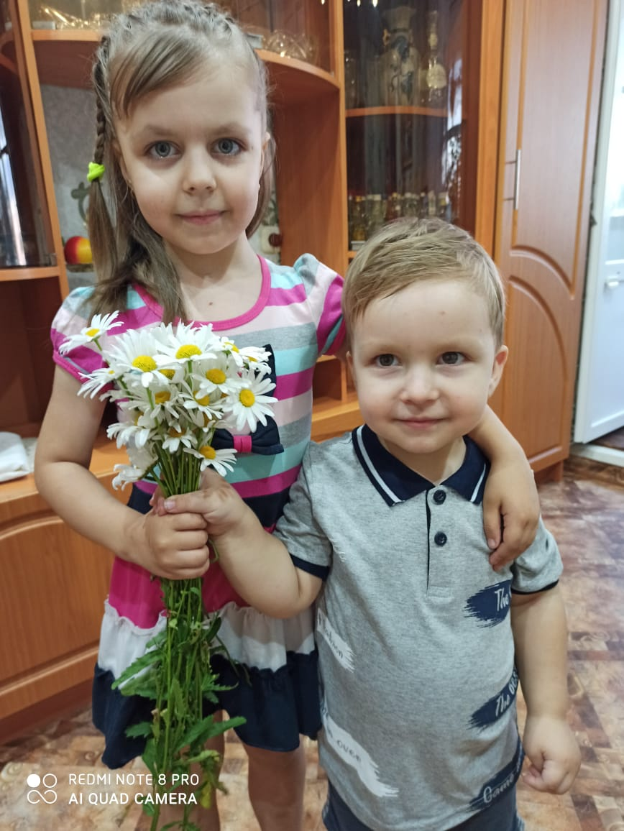
Слова нежности, счастья слова
Вы с любовью друг другу дарите.

Slide 16
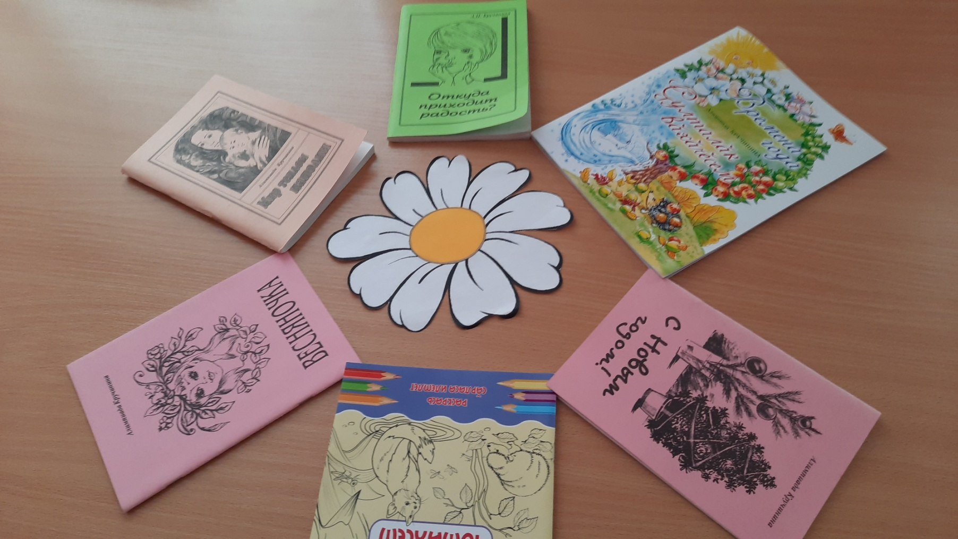
Благодарим алатырскую поэтессу, члена Союза писателей Чувашской Республики Алимпиаду Петровну Кручинину за предоставленный литературный материал

